Slide 1
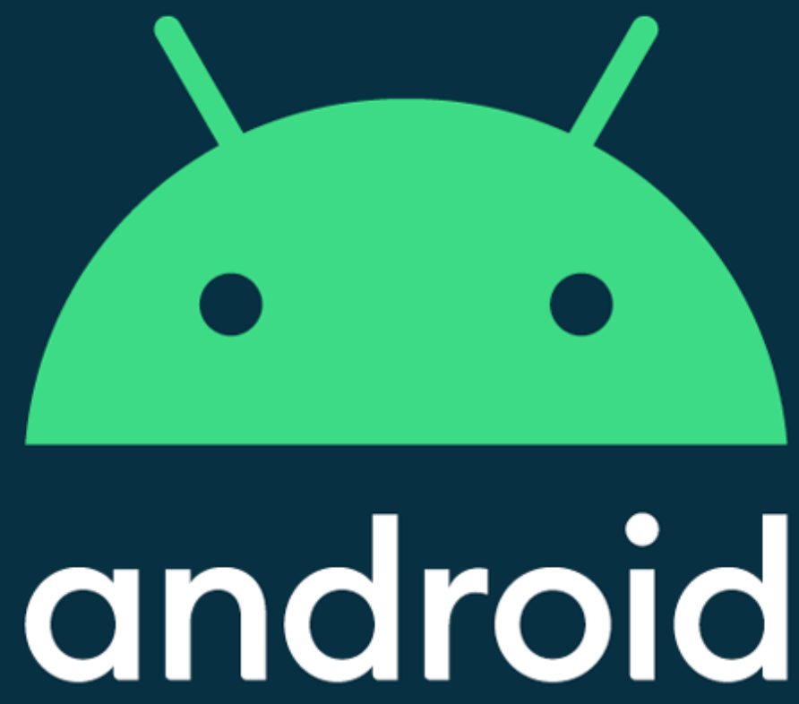

Aplicaciones Móviles
Domiciano RIncón
Ingeniería Telemática
Diseño de medios interactivos
Ingeniría de sistemas

Slide 2
Composición del curso
1
UNIDAD 1
Fundamentos de programación en Android
UNIDAD 2
Diseño, ideación y prototipado
UNIDAD 3
Arquitecturas y cloud
UNIDAD 4
Construcción y despliegue
2
3
4

Slide 3
Composición del curso
1
UNIDAD 1
Fundamentos de programación en Android
Android Studio
Estructura
Componentes de una app
Elementos de interfaz
2
3
4

Slide 4
Composición del curso
1
UNIDAD 2
Diseño, Ideación y prototipado
Sketch
Wireframe
Mockup
2
3
4

Slide 5
Composición del curso
1
UNIDAD 3
Cloud integration y servicios
Persistencia
Georreferenciación
Conexión con Cloud (Firebase SDK)
SaaS: Consumo de servicios REST
2
3
4

Slide 6
Composición del curso
1
UNIDAD 4
Construcción y despliegue
Producto mínimo viable
Despliegue en Google Play
2
3
4

Slide 7
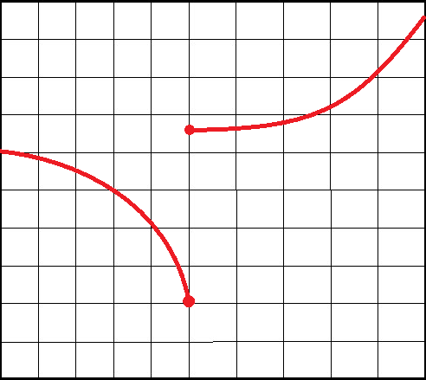
Curva de aprendizaje
ÉXITO
FRACASO
TIEMPO

Slide 8
Comunicación
Síncrono
Asíncrono
Solución de dudas
Conceptual
Implementación
Prácticas

Slide 9
Comunicación
Síncrono
Asíncrono
Solución de dudas
Conceptual
Implementación
Prácticas
Prácticas

Slide 10


Comunicación

Slide 11
Fechas importantes
Entregas

Slide 12
Fechas importantes
*Pitch Elevator (Semana 4)
3 de septiembre 2020
*Entrega 1 – Prototipo de la App (Semana 8)
25 de septiembre de 2020
*Entrega 2 – Función principal (Semana 16)
20 de noviembre de 2020
*Entrega final – Producto final (Semana 18)
4 de diciembre de 2020
*Sujeta a cambios

Slide 13
Clase 1
Conceptos iniciales
Familiarización con el sistema

Slide 14
1. Introducción

Slide 15
Relevancia
Reunir información
Gracias al uso masivo de teléfonos inteligentes y a la amplia cobertura de internet, ha surgido el mercado de las aplicaciones móviles.
La portabilidad del Smartphone es un aspecto clave.
Posicionamiento de marca
Canal de comunicación
Publicar un servicio

Slide 16
Relevancia
Las empresas querrán tener una base de datos de sus clientes y información relacionada con ellos para plantear estrategias de mercado.
Reunir información
Posicionamiento de marca
Canal de comunicación
Publicar un servicio

Slide 17
Relevancia
Reunir información
Posicionamiento de marca
Mediante una aplicación se puede popularizar una marca. Usando como vitrina la tienda de aplicaciones y atrapando clientes con los servicios ofrecidos.
Canal de comunicación
Publicar un servicio

Slide 18
Relevancia
Reunir información
Posicionamiento de marca
Canal de comunicación
Una aplicación crea un canal de comunicación entre la empresa y el cliente donde se puede intercambiar información relevante como solicitudes, noticias, cambios o notificaciones entre otros.
Publicar un servicio

Slide 19
Relevancia
Reunir información
Posicionamiento de marca
Canal de comunicación
El accionamiento remoto es muy usado a nivel industrial.
Publicar un servicio

Slide 20
Relevancia
Reunir información
Posicionamiento de marca
Canal de comunicación
Publicar un servicio
Proveer un servicio a un público objetivo

Slide 21
Sistema Operativo
Es un sistema operativo diseñado para ser ejecutado por dispositivos móviles con pantalla táctil.
Tiene licencia Apache y GNU GPL que da libertad a cualquiera de usarlo y modificarlo.
En los últimos años debido a su diseño basado en aplicaciones y su licencia libre, ha sido adoptado por numerosas compañías de electrónica de consumo como el sistema operativo de sus teléfonos
El lenguaje de desarrollo para aplicaciones en Android es JAVA.

Slide 22

Android y Google
Android es un proyecto financiado por Google. Todos los dispositivos Android van asociados a una cuenta en google.
El gestor de aplicaciones es Google Play Store aunque se pueden instalar aplicaciones sin esta herramienta.
Android ha sido tan versátil que incluso se usa para videoconsolas, televisores, relojes y hasta automóviles

Slide 23
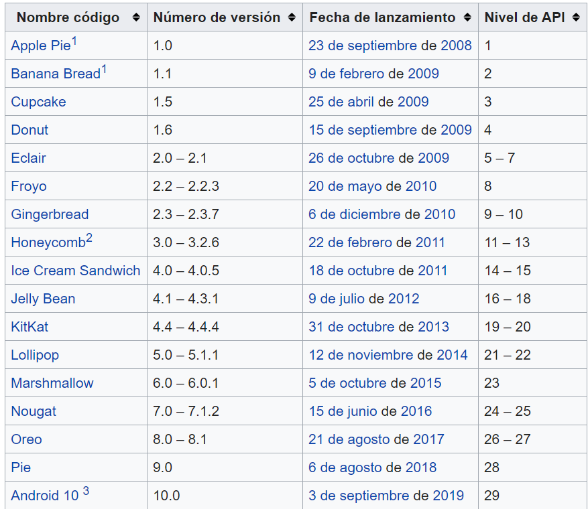
API Level

Slide 24



Topología actual
APP MÓVIL
ALMACENAMIENTO
JS
SERVIDOR
BASE DE DATOS
APP WEB

Slide 25
Tendencias del desarrollo móvil
Android

Slide 26
Tendencia de desarrollo
Desarrollo Nativo
Desarrollo Híbrido
<View>
<Image style={…}/>
<Image style={…}/>
</View>
Diseño visual + lenguaje de enmaquetado
Lenguaje de enmaquetado

Slide 27
Tendencia de desarrollo
Desarrollo Nativo
Desarrollo Híbrido
Native App
CODE
App
App
Bridge
Compiler
App platform
Sistema operativo
Native
Bridge
App platform

Slide 28
Estructura de una App
Android

Slide 29
Aplicaciones Android
El compilador empaqueta los componentes de la aplicación en un archivo de extensión .APK.
APK

Slide 30
Aplicaciones Android
JAVA
El compilador empaqueta los componentes de la aplicación en un archivo de extensión .APK.
Recursos
Manifest
Fuente

Slide 31
Aplicaciones Android
JAVA
Archivos donde irán los algoritmos necesarios para la ejecución programada de nuestra aplicación.
Recursos
Manifest
Fuente

Slide 32
Aplicaciones Android
JAVA
Recursos
Donde se encuentran las vistas de la aplicación, imágenes, iconos, colores, texto y constantes que se podrán usar en la parte JAVA
Manifest
Fuente

Slide 33
Aplicaciones Android
JAVA
Recursos
Manifest
Un archivo XML que presenta la configuración de la aplicación, donde se define el nombre, el icono y la clase de JAVA a ejecutar al accionar la aplicación, los permisos concedidos a la app, los servicios que ejecuta, canales de comunicación con otras aplicaciones entre otros.
Fuente

Slide 34
Activity
Android

Slide 35
Activity
«Una actividad es un componente de la aplicación que contiene una pantalla con la que los usuarios pueden interactuar para realizar una acción, como marcar un número telefónico, tomar una foto, enviar un correo electrónico o ver un mapa. A cada actividad se le asigna una ventana en la que se puede dibujar su interfaz de usuario»
Skin XML
Java File
Activity

Slide 36
Activity
«Una actividad es un componente de la aplicación que contiene una pantalla con la que los usuarios pueden interactuar para realizar una acción, como marcar un número telefónico, tomar una foto, enviar un correo electrónico o ver un mapa. A cada actividad se le asigna una ventana en la que se puede dibujar su interfaz de usuario»
View1
View2
View view1;
View view2;
View view3;
View view4;
View3
View4
Activity

Slide 37
Activity
View view1;
View view2;
View view3;
View view4;
View1
View2
View3
View4
Código de programa
Java/Kotlin
Código de UI
XML

Slide 38
Activity: ciclo de vida
Activity
starts
onCreate()
onStart()
onRestart()
Activity returns from background to foreground
onResume()
* Activity waits
Activity is backgrunded
onPause()
onStop()
*Activity waits for user interactions or automatic behaviour programmed
Activity is
killed
onDestroy()

Slide 39
Diseño de views
XML UI

Slide 40
Views
La organización de los elementos en Android tiene unas reglas básicas:
Se define al menos una margen horizontal
Se define al menos una margen vertical
Se define el ancho del elemento
Se define el alto del elemento
Código de UI
XML

Slide 41
Views
Por ejemplo para ubicar el elemento morado de la izquierda debe definir margen vertical y horizontal
Diseño de UI

Slide 42
Views
Por ejemplo para ubicar el elemento morado de la izquierda debe definir margen vertical y horizontal
30dp
10dp
Diseño de UI

Slide 43
Views
Por ejemplo para ubicar el elemento morado de la izquierda debe definir margen vertical y horizontal
Luego se define el ancho y el alto
30dp
10dp
Diseño de UI

Slide 44
Views
Por ejemplo para ubicar el elemento morado de la izquierda debe definir margen vertical y horizontal
Luego se define el ancho y el alto
30dp
10dp
150dp
100dp
Diseño de UI

Slide 45
Dimensiones
XML UI

Slide 46
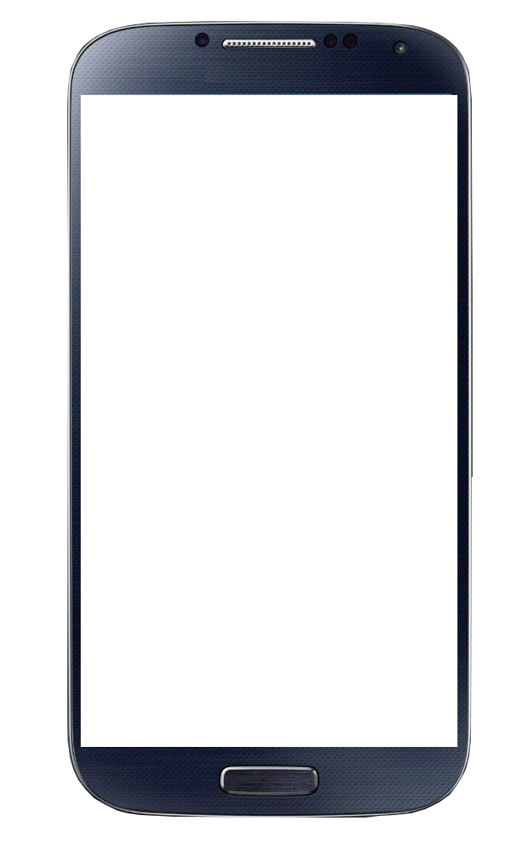
Dimensiones
El contenido del view es el texto. Para los Layouts, el contenido son los views que contiene
Hola mundo
Width
El ancho del view
w="wrap_content"
Height
El alto del view
h="wrap_content"
wrap_content
El view se ajusta al contenido

Slide 47
Dimensiones – Wrap Content
Usar esta dimensión en lugar de un numero implica que el elemento va a ser del ancho y alto necesarios para presentar su contenido
Hola
mundo
Width en wrap_content
Height en wrap_content
wrap_content
El view se ajusta al contenido

Slide 48
Dimensiones – Wrap Content
Usar esta dimensión en lugar de un numero implica que el elemento va a ser del ancho y alto necesarios para presentar su contenido
Hola
mundo
Width en 300dp
Height en wrap_content
wrap_content
El view se ajusta al contenido

Slide 49
Dimensiones – Wrap Content
Usar esta dimensión en lugar de un numero implica que el elemento va a ser del ancho y alto necesarios para presentar su contenido
Hola
mundo
Width en wrap_content
Height en 400dp
wrap_content
El view se ajusta al contenido

Slide 50
Dimensiones – Wrap Content
Usar esta dimensión en lugar de un numero implica que el elemento va a ser del ancho y alto necesarios para presentar su contenido
Hola
mundo
Width en 300dp
Height en 400dp
wrap_content
El view se ajusta al contenido

Slide 51
Dimensiones – Match Parent
match_parent implica que el elemento va a usar el espacio disponible según el eje para expandirse
Width en match_parent
Height en match_parent
match_parent
El view se expande en el eje

Slide 52
Dimensiones – Match Parent
match_parent implica que el elemento va a usar el espacio disponible según el eje para expandirse
Width en 200dp
Height en match_parent
match_parent
El view se expande en el eje

Slide 53
Dimensiones – Match Parent
match_parent implica que el elemento va a usar el espacio disponible según el eje para expandirse
Width en match_parent
Height en 200dp
match_parent
El view se expande en el eje

Slide 54
Dimensiones – Match Parent
match_parent implica que el elemento va a usar el espacio disponible según el eje para expandirse
Width en match_parent
Height en match_parent
Es un view que se usa sobre todo para el padre de todos los elementos o root layout

Slide 55
Dimensiones – Match Constraint
match_constraint implica que el elemento va a usar el espacio disponible respetando las márgenes impuestas
A
Width en 100dp
Height en 300dp
Margen A mide 20dp
Margen B mide 20dp
Margen C mide 20dp
Margen D mide 20dp
width
C
D
height
B

Slide 56
Dimensiones – Match Constraint
match_constraint implica que el elemento va a usar el espacio disponible respetando las márgenes impuestas
A
Width en match_constraint
Height en 300dp
Margen A mide 20dp
Margen B mide 20dp
Margen C mide 20dp
Margen D mide 20dp
width
C
D
height
B

Slide 57
Dimensiones – Match Constraint
match_constraint implica que el elemento va a usar el espacio disponible respetando las márgenes impuestas
A
Width en 100dp
Height en 300dp
Margen A mide 20dp
Margen B mide 20dp
Margen C mide 20dp
Margen D mide 20dp
width
C
D
height
B

Slide 58
Dimensiones – Match Constraint
match_constraint implica que el elemento va a usar el espacio disponible respetando las márgenes impuestas
A
Width en 100dp
Height en match_constraints
Margen A mide 20dp
Margen B mide 20dp
Margen C mide 20dp
Margen D mide 20dp
width
C
D
height
B

Slide 59
Dimensiones – Match Constraint
match_constraint implica que el elemento va a usar el espacio disponible respetando las márgenes impuestas
A
Width en match_contraints
Height en match_constraints
Margen A mide 20dp
Margen B mide 20dp
Margen C mide 20dp
Margen D mide 20dp
width
C
D
height
B

Slide 60
Dimensiones
Si por ejemplo, el elemento tiene un contenido, también puede ajustar las dimensiones verticales y horizontales a wrap_content
A
Width en wrap_content
Height en wrap_content
Margen A mide 20dp
Margen B mide 20dp
Margen C mide 20dp
Margen D mide 20dp
C
Android
D
B

